Slide 1
Требования к развивающей предметно-пространственной среде. (ФГОС ДО Приказ Министерства образования и науки Российской Федерации от 17 октября 2013 г. N 1155 № 1155)
ИМЦ
Красногвардейский район
2015

Slide 2
Среда – фактор воздействия на воспитание человека.
Среда оказывает воздействие на развитие ребенка в разных направлениях:
Тормозит развитие
Среда стимулирует развитие ребенка, именно она называется развивающей средой.
Среда нейтральна по отношению к ребенку, не мешает развитию, но и не способствует. (Вроде все есть, но не учитывается возраст ребенка, его интересы…)
Развивающая среда – это естественная, комфортная и рационально организованная обстановка, насыщенная игровыми материалами и разнообразными сенсорными раздражителями.
В такой среде возможно одновременное включение всех детей в активно-познавательную творческую деятельность.

Slide 3
Схема развития любого вида деятельности в соответствии с концепцией Л.С. Выготского такова: сначала она осуществляется в совместной деятельности со взрослыми, затем – в совместной деятельности со сверстниками и, наконец, становится самостоятельной деятельностью ребенка.
ОШИБКИ!
Предметное оснащение связано с содержанием занятий, включенных в программу, а не со свободной самостоятельной деятельностью детей.
Перенасыщение, калейдоскопичность («много – значит, хорошо») или, наоборот, скудость среды.
Много избыточного материала, и в то же время многого недостает.
Чрезмерное увлечение материалами нового поколения по принципу «новое - значит, хорошее».
Дисбаланс предметной среды в сторону преобладания «девчоночьих» материалов и пособий.

Slide 4
Нормативные требования по организации развивающей предметно- пространственной среды
Конституция Российской Федерации от 25 декабря 1993 года, с изменениями от 30 декабря 2008 года;
Федеральный закон Российской Федерации от 29 декабря 2012 года № 273-ФЗ «Об образовании в Российской Федерации»;
Приказ Министерства образования и науки Российской Федерации «Об утверждении Федерального государственного образовательного стандарта дошкольного образования» № 1155 от 17 октября 2013 года;
Приказ Министерства образования РФ от 26.06.2000 №1917 «Об экспертизе настольных, компьютерных и иных игр, игрушек и игровых сооружений для детей».
Письмо Минобразования России от 15.03.2004 № 035146ин/1403 «О направлении Примерных требований к содержанию развивающей среды детей дошкольного возраста, воспитывающихся в семье».

Slide 5
Концепция содержания непрерывного образования (дошкольное и начальное звено), утвержденная Федеральным координационным советом по общему образованию Министерства образования РФ от 17 июня 2003 года.
Постановление Главного государственного санитарного врача Российской Федерации от 15 мая 2013 г. N 26 г. Москва от «Об утверждении СанПиН 2.4.1.3049-13 «Санитарно эпидемиологические требования к устройству, содержанию и организации режима работы дошкольных образовательных организаций»»
Постановление Главного государственного санитарного врача Российской Федерации от 19 декабря 2013 г. N 68 г. Москва «Об утверждении СанПиН 2.4.1.3147-13 «Санитарно-эпидемиологические требования к дошкольным группам, размещенным в жилых помещениях жилищного фонда»»
Национальная образовательная инициатива «Наша новая школа», указ Президента РФ № Пр-271 от 04 февраля 2010 года.
Письмо Минобразования России от 17 мая 1995 года № 61/1912 «О психолого-педагогических требованиях к играм и игрушкам в современных условиях» (вместе с «Порядком проведения психолого- педагогической экспертизы детских игр и игрушек», «Методическими указаниями к психолого-педагогической экспертизе игр и игрушек», «Методическими указаниями для работников дошкольных образовательных учреждений "О психолого-педагогической ценности игр и игрушек"»).

Slide 6
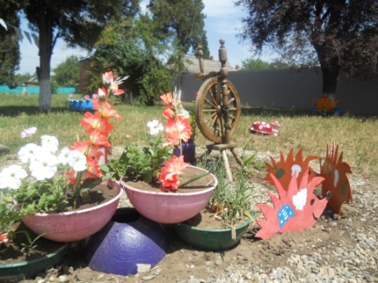
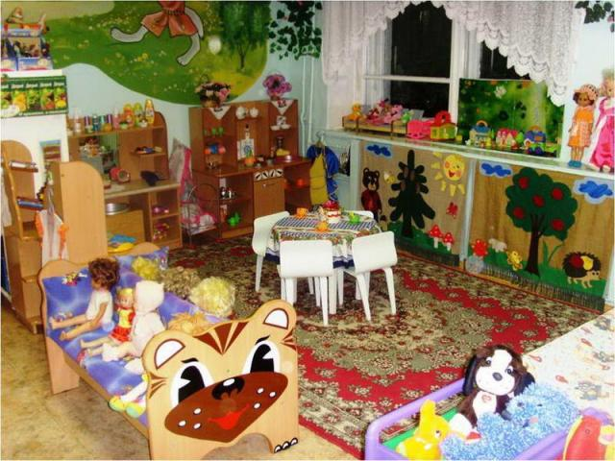
3.3.1. Развивающая предметно-пространственная среда обеспечивает максимальную реализацию образовательного потенциала пространства Организации, Группы, а также территории, прилегающей к Организации.

Slide 7
ФГОС дошкольного образования – это Стандарт условий, а не Стандарт результатов.
ФГОС ДО подразумевает создание:
благоприятных условий развития детей в соответствии с их возрастными и индивидуальными особенностями и склонностями,
условий для развития способностей и творческого потенциала каждого ребенка как субъекта отношений с самим собой, другими детьми, взрослыми и миром при реализации ООП ДО
нацеливает на личностно-ориентированный подход к каждому ребенку для сохранения самоценности дошкольного детства. Делает акцент на отсутствие жесткой регламентации детской деятельности и выдвигает требования ориентации на индивидуальные особенности детей при реализации ООП.

Slide 8
При создании РППС дошкольной образовательной организации необходимо обеспечить реализацию:
образовательного потенциала пространства групповой комнаты и материалов, оборудования и инвентаря для развития детей дошкольного возраста, охраны и укрепления их здоровья, учета индивидуальных особенностей детей и коррекции их развития;
двигательной активности детей, возможности общения и совместной деятельности детей и взрослых, а также возможности для уединения;
различных образовательных программ, с учетом применения инклюзивного образования, а также национально-культурных, климатических и других условий.

Slide 9
Организация развивающей предметно-пространственной среды в соответствии с ФГОС ДО
Методические рекомендации для педагогических работников дошкольных образовательных организаций и родителей детей дошкольного возраста

Slide 10
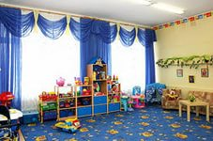
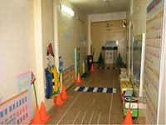
«Развивающая предметно-пространственная среда –это специфические для каждой Организации (группы) образовательное оборудование, материалы, мебель и т.п., в сочетании с определенными принципами разделения пространства Организации (группы)»

Slide 11
РППС должна гарантировать:
охрану и укрепление физического и психического здоровья и эмоционального благополучия детей,
максимальную реализацию образовательного потенциала пространства Организации,
построение вариативного развивающего образования, ориентированного на возможность свободного выбора детьми материалов, видов активности…
создать условия для ежедневной трудовой деятельности и мотивации непрерывного самосовершенствования профессиональное развитие педагогических работников,
открытость дошкольного образования и вовлечение родителей непосредственно в образовательную деятельность,
построение образовательной деятельности на основе взаимодействия взрослых с детьми, ориентированной на интересы и возможности каждого ребенка и учитывающего социальную ситуацию его развития,
создание равных условий, максимально способствующих реализации различных образовательных программ.

Slide 12
Развивающая предметно-пространственная среда
Содержательно-насыщенная
Полифункциональная
Вариативная
Доступная
Безопасная
Трансформируемая

Slide 13
Основные принципы организации РППС ДОО
Содержательно-насыщенная - включать средства обучения (в том числе, технические), материалы, инвентарь, игровое, спортивное и оздоровительное оборудование, которые позволяют обеспечить игровую, познавательную, исследовательскую и творческую активность всех категорий детей, экспериментирование с материалами, доступными детям; двигательную активность, в том числе, развитие крупной и мелкой моторики, участие в подвижных играх и соревнованиях; эмоциональное благополучие детей во взаимодействии с предметно-пространственным окружением; возможность самовыражения детей;

Slide 14
Трансформируемой - обеспечивать возможность изменений РППС в зависимости от образовательной ситуации, в том числе, от меняющихся интересов и возможностей детей;
Полифункциональной - обеспечивать возможность разнообразного использования составляющих РППС (например, детской мебели, матов, мягких модулей, ширм, в том числе, природных материалов) в разных видах детской активности;
Доступной - обеспечивать свободный доступ воспитанников (в том числе, детей с ограниченными возможностями здоровья) к играм, игрушкам, материалам, пособиям, обеспечивающим все основные виды детской активности;
Безопасной - все элементы РППС должны соответствовать требованиям по обеспечению надѐжности и безопасность их использования, такими как санитарно-эпидемиологические правила и нормативы, и правила пожарной безопасности.

Slide 15
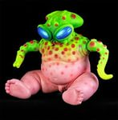
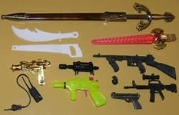
Элементы РППС не должны:
провоцировать ребенка на агрессивные действия;
вызывать у него проявление жестокости по отношению к персонажам игры, в роли которых могут выступать играющие партнеры (сверстники, взрослые);
провоцировать игровые сюжеты, связанные безнравственностью и насилием;
вызывать у ребенка нездоровый интерес к сексуальным проблемам, выходящим за рамки его возрастной компетенции;
провоцировать ребенка на пренебрежительное или негативное отношение к расовым особенностям и физическим недостаткам других людей.

Slide 16
Для достижения максимальной реакции ребенка на предметное содержание РППС, необходима обязательная смена игрушек, оборудования и прочих материалов. Если игры, игровые материалы находятся в группе длительное время, интерес ребенка к ним постепенно угасает. При ограниченных возможностях замены элементов РППС можно менять местоположение. Если постоянно и целенаправленно осуществлять смену материалов, со временем дети более внимательно начинают относиться к пространству и осуществлять поиск нового, боле интересного

Slide 17
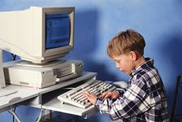
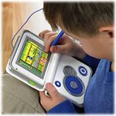
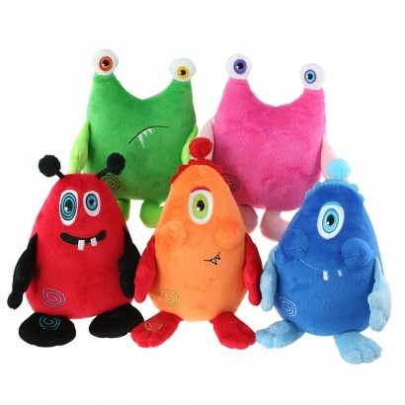
В то же время, следует помнить о том, что пособия, игры и игрушки, предлагаемые детям, не должны быть архаичными, их назначение должно нести информацию о современном мире и стимулировать поисково-исследовательскую детскую деятельность.

Slide 18
Среда должна содержать сочетание привычных и неординарных элементов в эстетической организации среды.
Присутствие в интерьере «классических» произведений живописи (Айвазовского, Шишкина, Сурикова…), этюды, эстампы, скульптуры…
Представление в интерьере различных стилей и различных жанров. Например, сказка представлена в реалистическом изображении, абстрактном и комическом.

Slide 19
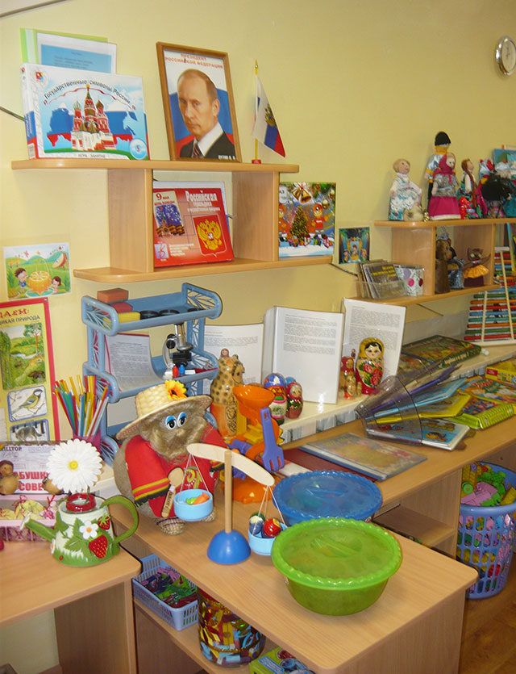
Определение содержания компонентов РППС для дошкольной организации базируется на деятельностном подходе.
РППС должна отражать полный процесс образовательной деятельности ДО с учетом индивидуальных особенностей детей.
Среда создается для решения 3-х задач:
Удовлетворять потребность ребенка
в движении, общении и познании.

Slide 20
РППС предполагает гибкое зонирование:
- для сюжетно-ролевых и режиссерских игр (театрализованная деятельность, ряжение, освоение социальных ролей и профессий и пр.);
- для познавательной активности (экспериментирование с различными материалами, развитие речи, наблюдение за природными явлениями, развитие математических представлений и пр.);
- для самостоятельной деятельности детей (конструирование из различных материалов, художественно-продуктиная деятельность, ознакомление с литературой, выставка детского творчества, центр патриотического воспитания и пр.);
- для двигательной активности (спортивные игры, соревнования и пр.);
- для настольно-печатных и развивающих игр (рассматривание иллюстрированного материала, дидактические игры и пр.);
- для экспериментирования и наблюдения за природными явлениями (экспериментальные лаборатории, календарь природы, центры для организации различных проектов и пр.);
- для отдыха (уединение, общение и пр.).

Slide 21
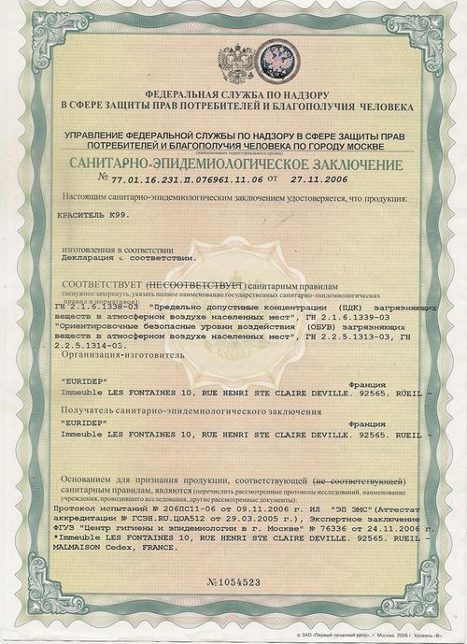
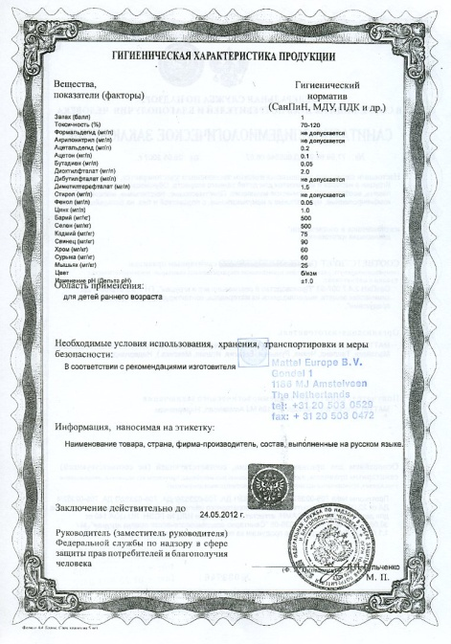
Помимо соответствия критериям, установленным ФГОС ДО, все элементы РППС должны иметь все необходимые сертификационные документы: Сертификат соответствия и Гигиенический сертификат. Именно эти документы свидетельствуют об их физической безопасности для детей.

Slide 22
Организация пространства
Акустическое оформление, освещение, цветовая отделка помещения.
В соответствии с действующими нормами: «В помещениях, ориентированных на южные румбы горизонта, применяют отделочные материалы и краски неярких холодных тонов, с коэффициентом отражения 0,7 - 0,8 (бледно-голубой, бледно-зеленый), на северные румбы - теплые тона (бледно-желтый, бледно-розовый, бежевый) с коэффициентом отражения 0,7 - 0,6. Отдельные элементы допускается окрашивать в более яркие цвета, но не более 25% всей площади помещения»

Slide 23
В соответствии с требованиями ФГОС ДО организация пространства РППС (в здании и на участке) должна обладать многофункциональными качествами гибкого зонирования и оперативного изменения в зависимости от образовательной ситуации, а также обеспечивать возможность для различных видов активности детей, их самовыражения и эмоционального благополучия.

Slide 24
Информационно-образовательные ресурсы развивающего, развлекательного и коррекционного характера при организации РППС ДОО
В рамках внедрения широкие возможности ИОТ должны быть проанализированы с точки зрения психологии и дидактики и использованы тогда, когда это необходимо с педагогической точки зрения.
Любая развивающая программа должна соответствовать психолого-педагогическим требованиям.

Slide 25
Аппаратное обеспечение ИОТ
Интерактивная доска
Интерактивные планшеты
Компьютер взрослого
Коротфокусный LCD проектор
Мультифункциональные устройства
Оптико-акустический контроллер уровня шума
камеры
Видеоконференц-связь (ВКС).
Интерактивный пол.
Интерактивный стол
Микрофоны
Анимация Zu3d.
Робототехника

Slide 26
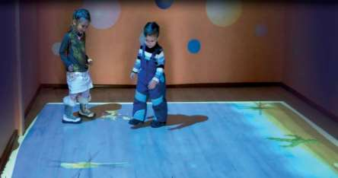
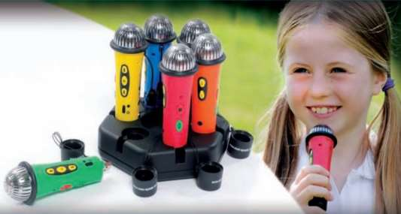
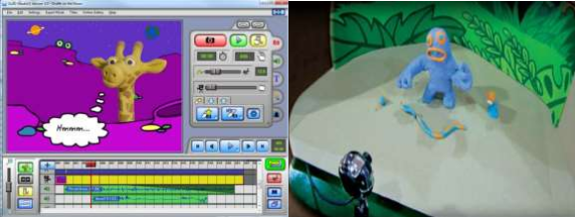
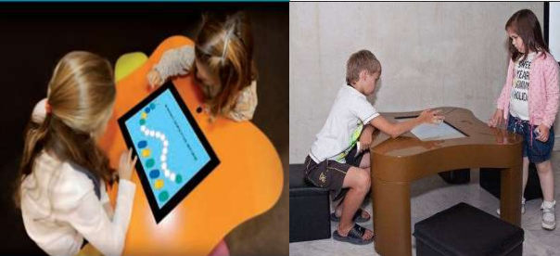
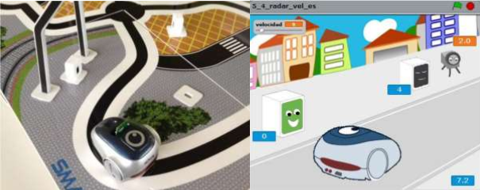

Slide 27
Технические средства должны органично функционировать без разрушения уже созданной РППС без необходимости организации специализированных компьютерных кабинетов.
Совместное использование современных и традиционных технических средств в дошкольном образовании позволит сделать образовательный процесс более интересным, формы работы с детьми более вариативными, повысить результативность дошкольного образования.

Slide 28
Общие принципы отбора игровой продукции для детей-дошкольников:
I. Принцип безопасности (отсутствия рисков) игровой продукции для ребенка:
Физические риски
Психологические риски
Нравственные риски
II. Принцип развития, с учетом зоны ближайшего развития (ЗБР) ребенка.
III. Принцип соответствия
Возрастным (половозрастным) особенностям ребенка
Индивидуальным особенностям
Специальным особенностям ребенка
Принципы оценки безопасности игровой продукции:
Физическая и экологическая безопасность (отсутствие запаха, острых краев; прочности деталей и окраски, наличие сертификата качества).
Психо- физиологическая безопасность - соответствие возрасту : соразмерность игрушки параметрам ребенка (руки, росту и пр.), возможность манипуляции, парной работы рук, координации движений.
3. Психологическая безопасность: отсутствие негативных воздействий на психическое развитие ребенка, его интеллектуальное, психо-эмоциональное, социальное и эстетическое развитие.
4. Нравственно-духовная безопасность: отсутствие провоцирующих факторов для формирования негативных установок детского поведения.

Slide 29
Критерии оценивания физических (технологических) параметров игровой продукции
Шкала оценивания степени рисков игровой продукции (процедура проводится экспертами - специалистами).
Психологическая безопасность игровой продукции предполагает наличие следующих критериев:
1. Педагогический (дидактический)- чему научит игрушка. Какие разовьет умения, творческие, способности?
2. Психо - эмоциональный - что несет в себе, игрушка, каково ее назначение? Какие чувства пробудит,
3. Эстетический - соответствует ли игрушка представлениям о красоте, развивает ли чувства прекрасного, гармоничного,
4. Социальный - даст ли она возможность совместной деятельности, сотрудничества, договориться в спорной ситуации, сопереживать и пр.

Slide 30
Психологические риски игровой продукции требуют внимания к игрушкам, имеющим следующие конструктивные особенности:
1. Игрушки, провоцирующие причинение ущерба здоровью и жизни ребенка:
оправдывающие или провоцирующие причинение себе каких-либо телесных повреждений или совершение самоубийства;
б) содержащие в себе скрытые побуждения, пропаганду или рекламу употребления наркотических и веществ, а также алкогольных напитков, пива, и табачных изделий; (Детская сумочка для девочки с игрушечными сигаретами и косметикой)…

Slide 31
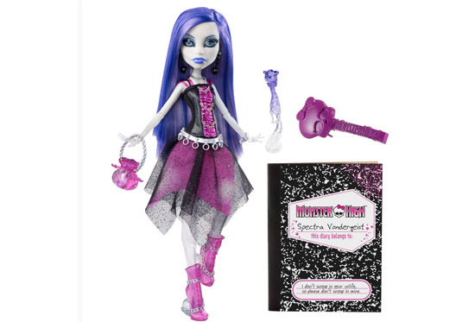
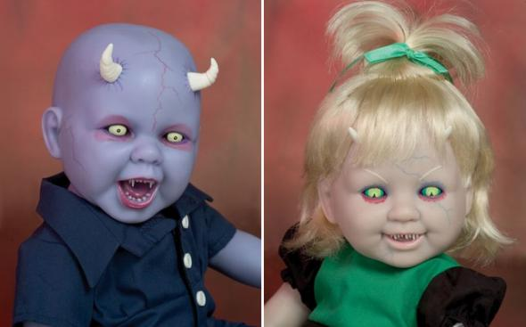
Духовно-нравственная безопасность игровой продукции – необходимый принцип оценки игровой продукции, позволяющий определить риски игр и игрушек на личностно-смысловом, тонко психологическом уровне, что, при этом, значительно усложняет экспертизу игровой продукции.

Slide 32
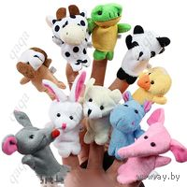
Для организации РППС в семейных условиях родителям также рекомендуется ознакомится с образовательной программой ДОО, которое посещает ребенок, для соблюдения единства семейного и общественного воспитания. В том числе, этот аспект поможет соблюдению в семье индивидуальной образовательной траектории ребенка.

Slide 33
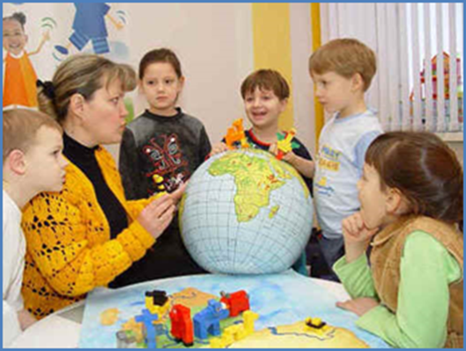
Воспитательная функция среды: основа для сотрудничества, формирования положительных взаимоотношений, организованного поведения, бережного отношения к предметному миру, созданному руками человека…
Развивающая функция: содержание среды каждой деятельности должно соответствовать "зоне актуального развития" самого слабого и находиться в "зоне ближайшего развития" самого сильного в группе ребенка.
Задача: подбирать материал, исходя из его развивающей ценности.
«Уровень актуального развития» (УАР)
характеризуется тем, какие задания ребенок может выполнить самостоятельно

Slide 34
Зона ближайшего и актуального развития
Зона ближайшего развития (ЗБР) – уровень развития, достигаемый ребенком в процессе его взаимодействия со взрослым, в ходе совместной с ним деятельности, но не проявляющийся в рамках индивидуальной деятельности. Понятие «зона ближайшего развития» было впервые открыто Л. С. Выготским в начале 1930-х годов и рассматривается как одно из важнейших в психологии развития и педагогической психологии.
Чтобы определить зону ближайшего развития необходимо знать зону актуального развития.
В зоне ближайшего развития решаются задачи, которые ребенок самостоятельно выполняет еще не уверенно и ему требуется помощь. Те задачи, которые дети делают сегодня с помощью взрослого – завтра будут делать сами, и это уже станет актуальным развитием. Иными словами, когда умение переходит в зону актуального развития, оно открывает для малыша новые возможности, поскольку освоенные действия являются опорой для дальнейшего развития. И наоборот, каждое действие, для которого ребенку приходится напрягаться умственно или физически, подстегивает его развитие. И это очень важно понимать! Именно здесь происходит таинство развития.

Slide 35
Аудит текущей (существующей) РППС ДОО
Анализ потребностей; разработка и согласование перечня элементов РППС ДОО
Поставка, пуско-наладка компонентов РППС ДОО
Специализированное обучение педагогов дошкольной образовательной организации эффективному системному использованию компонентов РППС ДОО
Методическая и техническая поддержка педагогов дошкольной образовательной организации и консультирование родителей по использованию компонентов РППС ДОО

Slide 36
Предметное содержание функциональных модулей в соответствии с ФГОС ДО коррелирует с основными направлениями
социально-коммуникативное развитие
познавательное развитие
речевое развитие
художественно-эстетическое развитие
физическое развитие
Для максимально возможного использования имеющегося пространства, предлагается использовать базовые функциональные модули с учетом взаимодополнения образовательных областей. Таким образом, образовательные задачи развития и воспитания ребенка дошкольного возраста, могут быть решены с учетом возможностей имеющего пространства.
«Игровая»
«Физкультура»
«Музыка»
«Творчество»
«Логопед»
«Психолог»
«Уличное пространство»
«Бассейн»

Slide 37
Каждый функциональный модуль охватывает все образовательные области (социально-коммуникативное развитие, познавательное развитие, речевое развитие, художественно-эстетическое развитие, физическое развитие) с учетом индивидуальных и возрастных особенностей дошкольников;
Организация пространства ДОО соответствует количественному наполнению Перечней функциональных модулей в зависимости от индивидуальных и возрастных особенностей воспитанников и требованиям к устройству и организации помещений ДОО;
Перечни функциональных модулей рекомендуются для использования независимо от вида ДОО.
Позиции Перечней (материалов, игрушек, оборудования и пр.) функциональных модулей могут быть использованы для организации развивающей предметно-пространственной среды родителями дошкольников в домашних условиях.
При организации разновозрастных групп воспитанников содержательное и количественное наполнение функциональных модулей реализуется в зависимости от количества детей по усмотрению дошкольной образовательной организации.

Slide 38
Формирование предметного содержания РППС ДОО
функциональные группы, нацеленные на решение различных воспитательно-образовательных задач.
Функциональный модуль – это группа компонентов материалов, оборудования и инвентаря (далее - Перечень) по видам детской деятельности для организации пространства (группы, уличного участка и т.п.) для решения воспитательно-образовательных задач общеобразовательной программы ДОО.
Предметное содержание функциональных модулей в соответствии с ФГОС ДО коррелирует с основными направлениями (образовательными областями).

Slide 39
Удачи
в освоении!

